Slide 1
Prof. Dr. Kadir CANATAN
AİLENİN TÜRLERİ VE İŞLEVLERİ

Slide 2
BAŞLIKLAR
Bazı kavramlar
Ailenin türleri
Ailenin işlevleri
Ailenin geleceği
Tartışma

Slide 3
Aile ve Hane Kavramları
Aile = “Bir kadın, kadının bakmakla yükümlü olduğu çocuklar ve evlilik ya da kan bağı yolu üye olan yetişkin bir erkekten oluşan bir gruptur.”
Hane = “İçinde ekonomik üretim, tüketim, miras, çocuk yetiştirme ve barınmanın düzenlenip gerçekleştirildiği temel birim.”

Slide 4
Aile ve Hane Farkları
Aile, sosyal bir birim iken hane bu birimin yaşadığı mekandır.
Hane halkı, aile üyelerinden daha fazla ya da daha az olabilir.
Aile üyeleri arasında kan bağı vardır, oysa hane halkı arasında bu bağ şart değildir.
Aile tüm toplumlarda mevcut değilken, haneye tüm toplumlarda rastlanmaktadır.

Slide 5
Varlık Gerekçesi
Aile ve haneler, insanların çeşitli sorunlarıyla başa çıkmak ve bunları çözmek üzere ortaya koymuş oldukları kurumlardır.
Söz konusu sorunlar tarihsel, ekolojik, toplumsal ve kültürel nedenlerle farklı biçimlerde çözülmüş ve bu şekilde farklı aile ve hane türleri ortaya çıkmıştır.
Sorunları çözmek üzere ortaya çıkan bu kurumlar yeni sorunları da beraberinde getirmişlerdir.

Slide 6
Ailenin Türleri
Sınıflandırma Kriterleri
Hane büyüklüğü
Otorite
Evlilik biçimleri
İkametgah

Slide 7
1.
Hane büyüklüğüne
göre aileler
1.1 Büyük aile
Üç kuşak ailesi
Klanın parçalanması
1.2. Küçük aile
Ebeveyn + çocuklar
Büyük ailenin parçalan-
ması

Slide 8
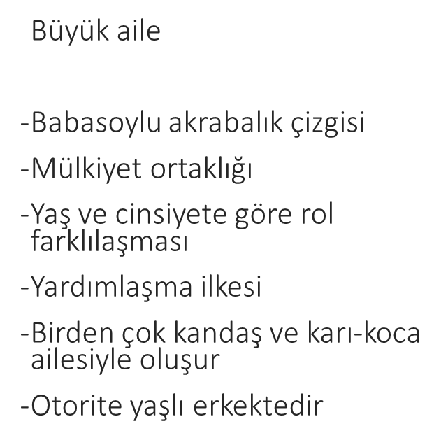
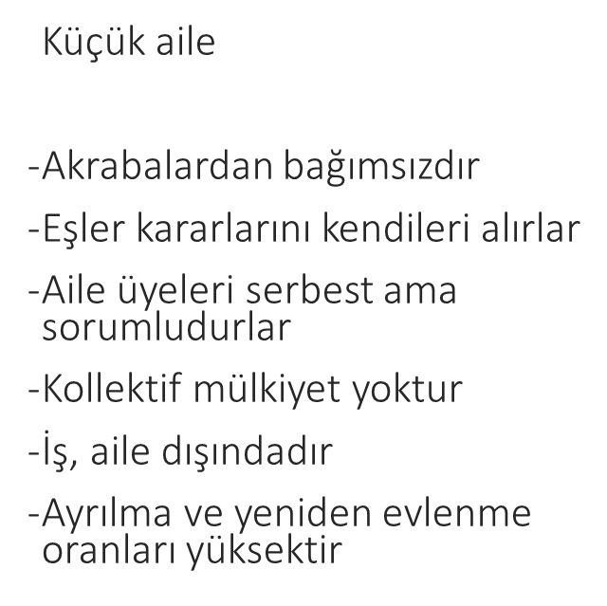
ÖZELLİKLERİ

Slide 9
2.
Otoriteye
göre aileler
2.1. Ataerkil aile
Ailede (yaşlı) erkek söz
sahibidir
2.2. Anaerkil aile
Ailede (yaşlı) kadın söz
sahibidir

Slide 10
3.
Evlilik biçimine
göre aileler
3.1. Poligamik aile
Polijinik aile (çokkarılılık)
Poliandrik aile (çokkoca-
lılık)
3.2. Monogamik aile
Tek eşli evlilikten doğan
aile

Slide 11
Spesifik Aile Türleri
Levirat (Yenge evliliği)
Sororat (Baldız evliliği)

Slide 12
4.
İkametgaha göre
aileler
4.1. Patrilokal aile
(Babayerlilik)
4.2. Matrilokal aile
(Anayerlilik)
4.3. Neolokal aile
(Yeni ev-açma ya da
bağımsız aile oluş-
turma)

Slide 13
Ailenin İşlevleri
5 TEMEL İŞLEV
1. Cinsellik işlevi
2. Yeniden üretim
işlevi
4. Kadın-erkek ara-
sında ekonomik
işbirliği
5. Birinci küme
doyumlarının
sağlanması
3. Toplumsallaştırma
işlevi

Slide 14
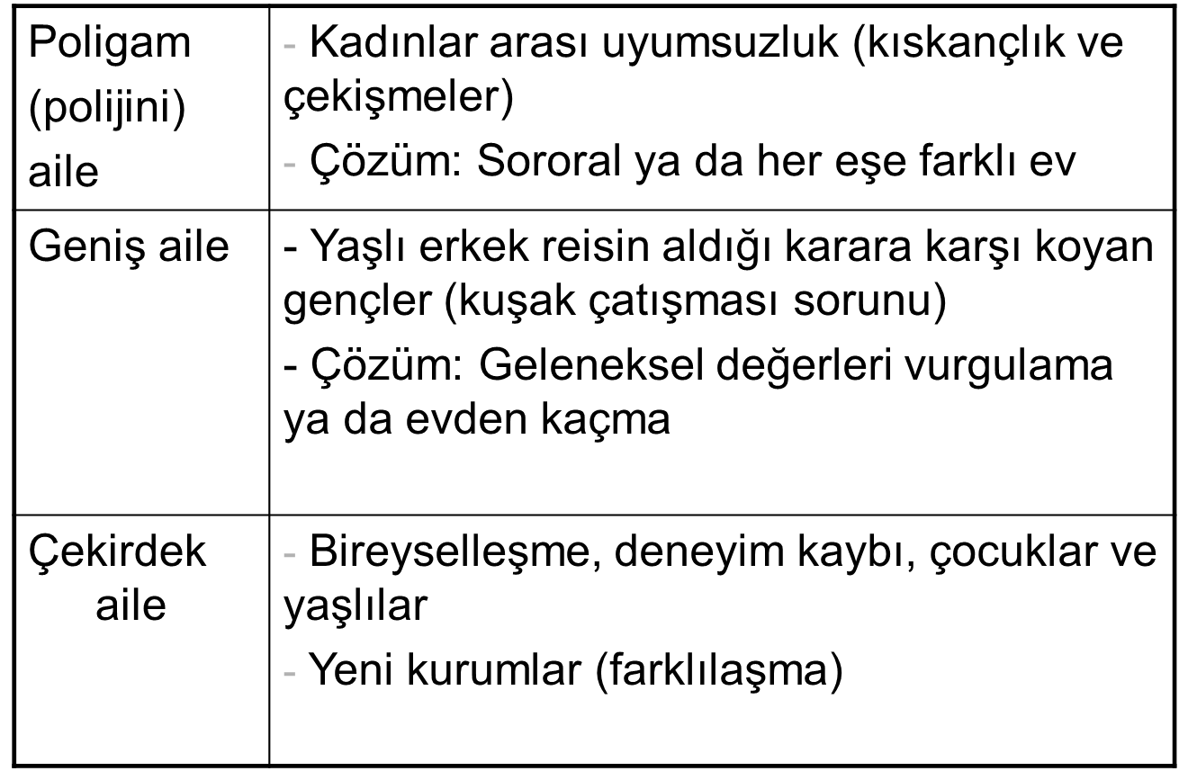
Aile Tiplerine Göre Sorunlar ve Çözümler

Slide 15
Yeni Aile Türleri
Sanayi-ötesi toplum ailesi
Çözülen aile
Parçalanmış aile
Tamamlanmamış aile
Tekil aile
Alternatif yaşam biçimleri

Slide 16
Ailenin Geleceği: Görüşler
Üç temel görüş
Aileyi kaldırmaya yönelik girişimler (Sosyalist ve siyonist görüşler)
Aile, başka alternatif biçimleriyle yaşamak zorundadır (Modernist ya da post-modernist görüşler)
Çözülme sürecindeki aile, güçlendirilmelidir (Muhafazakar görüş)

Slide 17
Tartışma
Aile, aslında cinsel ihtiyacın tatminine yönelik bir kurumdan başka bir şey değildir!
Bazı işlevlerinin başka kurumlar tarafından devralınmasıyla aile eski gücünden çok şey kaybetmiştir.
Alternatif yaşam biçimleri aileye zarar vermektedir.

Slide 18
Tartışma
Türkiye’de zina cezasının kaldırılması aileyi tehdit eden/edecek bir gelişmedir.
Sanatçı, manken ve benzer sosyete kesim-lerinin nikâhsız yaşamları Türk aile düzenini ve değerlerini yıpratmaktadır.
Televizyonda Türk aile anlayışına ters düşen diziler RTÜK tarafından yasaklanmalıdır.

